Slide 1
Развитие творческого мышления, воображения
Учитель начальных классов
Башкинова Валерия Валерьевна

Slide 2
Разминка «Что внутри?»
Назови что-то или кого-то, что может быть внутри названного предмета или места.
холодильник – …;
тумбочка – …;
кастрюля – …;
дупло – …;
улей – …;
нора – …;
автобус – …;
корабль – …;
больница – …;
магазин – ….;
сумка - …;
сейф- …
Например:
дом – стол;
шкаф – свитер.

Slide 3
ЗАДАНИЕ 1. Назови как можно больше предметов, которые по форме похожи на нарисованные.
Картина, экран…
Крыша, сыр…

Slide 4
ЗАДАНИЕ 2. Отыщи в комнате предметы, в которых присутствует эти геометрические фигуры

Slide 5

ЗАДАНИЕ 3 Игра «На букву…»
Попробуй в течение минуты (или больше) назвать как можно больше вещей, которые сейчас находятся в комнате вместе в вами и начинаются на определенную букву.
Потренируйтесь с буквами:
«П», «К», «С» – попроще, «Д», «А», «Т» - посложнее.
Пример, на букву «В» можно назвать:
Вещи, вешалка
винты
Вата
ворс на ковре, воск на паркете
волосы, веки, веснушки, виски
воображение восторг, волнение
воздух, ветерок.
Посчитайте, сколько у вас получилось слов.

Slide 6
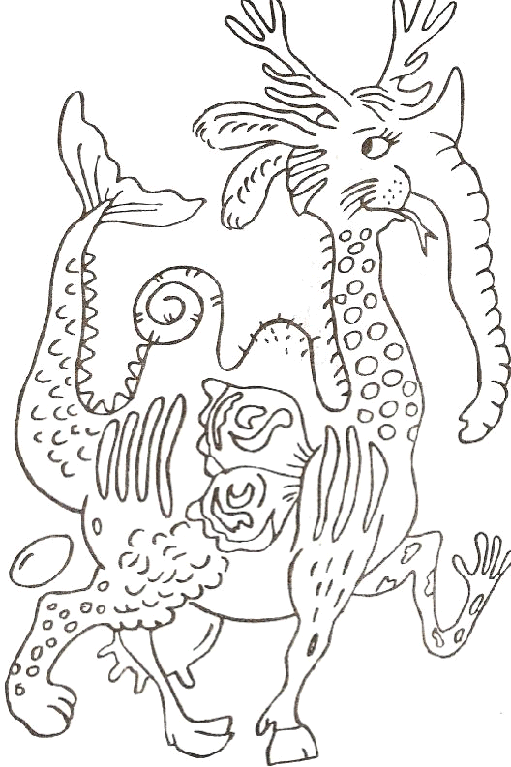
ЗАДАНИЕ 4 Каких животных изобразил художник?

Slide 7
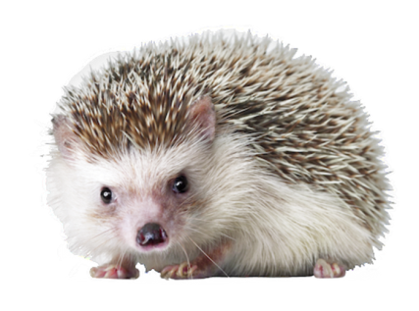

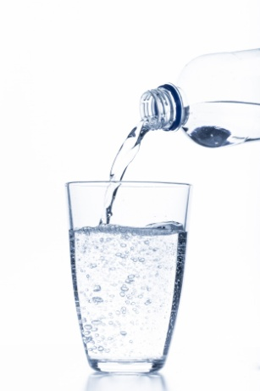


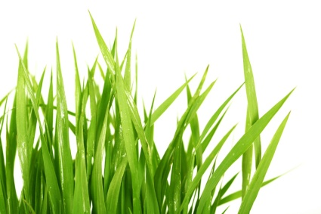
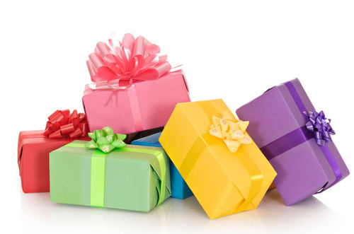
ЗАДАНИЕ 5. Игра «Ассоциации»
Задание: придумать по 3 -4 примера
Что бывает круглым? (Мяч...)
Что бывает длинным? (Дорога...)
Что бывает высоким? (Гора...)
Что бывает зеленым? (Трава...)
Что бывает холодным? (Вода...)
Что бывает гладким? (Стекло...)
Что бывает шерстяным? (свитер...)
Что бывает колючим? (Еж...)
Что бывает острым? (Нож...)
Что бывает легким? (Пух…)
Что бывает глубоким? (Колодец…)
Вызывающие такие же эмоции:
радость – (подарки…)
страх – (уколы…)

Slide 8
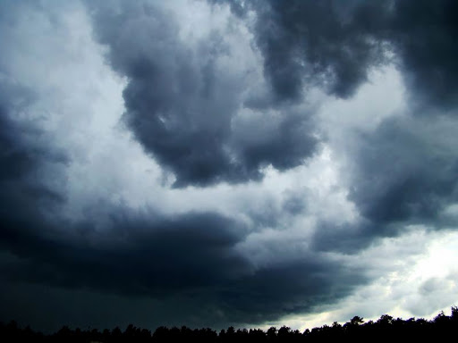
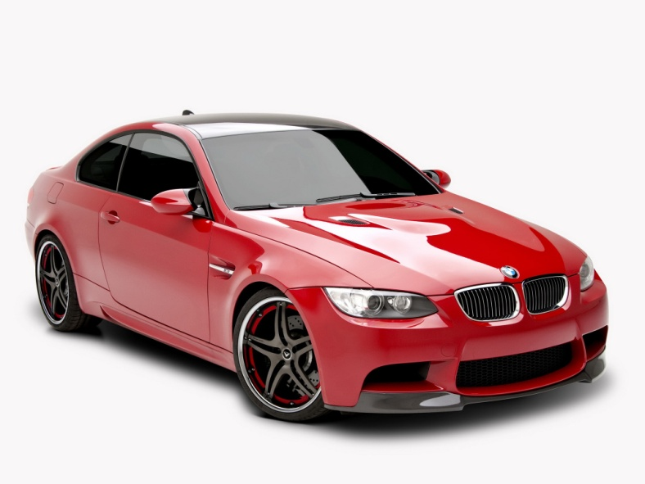
ЗАДАНИЕ 6. Игра «Ассоциации»
Приведи примеры связанные с объектом:
Пример: глаз – очки, ресницы, брови;
туча – ...
утро – …
болезнь – …
школа – …
зима – …
машина – …

Slide 9
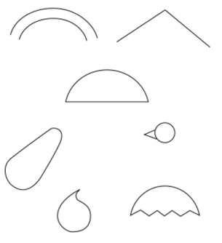
ЗАДАНИЕ 7. Посмотри внимательно, на что похожа каждая фигурка? Назови несколько вариантов, а потом можешь её дорисовать так, как ты себе это представляешь.

Slide 10

Отлично!!!

